Slide 1
Novo Mercado de Gás Natural – Harmonização e sua Importância nos Elos da Cadeia de Gás Natural
Cláudio Jorge Martins de Souza
Diretor
18 de Outubro de 2023

Slide 2
AVISO
Esta apresentação institucional da ANP é baseada em informações atuais e confiáveis, mas não se pode assegurar a sua completude e precisão. Portanto, esta não deve ser usada para fins que exijam tais requisitos.
Valores projetados e estimados não possuem garantias de sua realização futura.
Dados futuros, informações, projeções e opiniões expressadas durante a apresentação estão sujeitas a alterações sem aviso prévio.

Slide 3
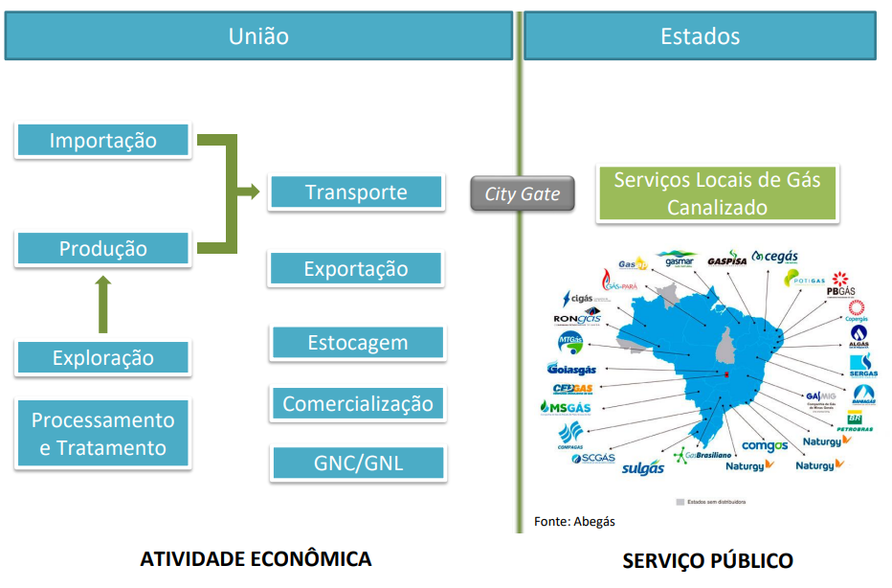
Bases Conceituais – Competências Federativas
Esta configuração demonstra claramente a necessidade de harmonização.

Slide 4
Regulação Federal do Gás Natural – Nova Lei do Gás
PASSADO
Decreto 9.616
(2018)
PRESENTE
TCC Petrobras
(2019)
Resolução CNPE 16
(2019)
Lei 14.134
(2021)
FUTURO
ESPERADO
Decreto 10.712
(2021)
Monopólio
Competição no Mercado Atacadista
Mercado aberto e competitivo
Integração vertical
Inviabilidade de acesso
Único formador de preços
Acesso de terceiros
Separação do transporte das demais atividades da cadeia
Competição no suprimento para grandes consumidores e distribuidoras
Preços negociados pelas partes
Separação total das atividades da cadeia
Regulação do acesso de terceiros
Competição no suprimento para todos os consumidores finais
Preços definidos no mercado

Slide 5
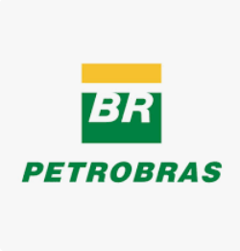
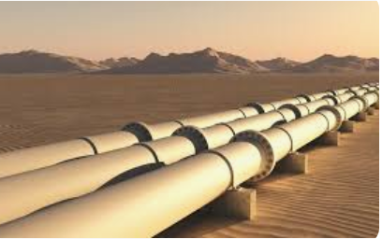
Indústria do Gás Natural (Antes): Mercado Verticalizado
Produção e Importação
Escoamento, Processamento, Transporte
Distribuição
Consumidores Finais
Estrutura verticalizada tende a prejudicar a concorrência
DISTRIBUIDORA
INDEPENDENTE

Slide 6
O acesso ao sistema de transporte é pré-condição para o desenvolvimento de um mercado concorrencial de gás natural.*
*Sentido de “mercado de gás natural”: local onde compradores e vendedores se encontram para trocas de gás, sendo o preço uma consequência dessa troca.
Fonte: Hallack, M. Os tempos e os desafios das escolhas atuais da indústria de gás natural no Brasil. 2016.

Slide 7
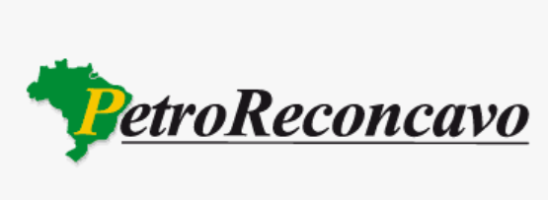
Indústria do Gás Natural (Atual): Mercado com Acesso de Terceiros
Produção e Importação
Escoamento, Processamento, Transporte
Distribuição
Consumidores Finais
Competição a montante...
... e a jusante

Slide 8
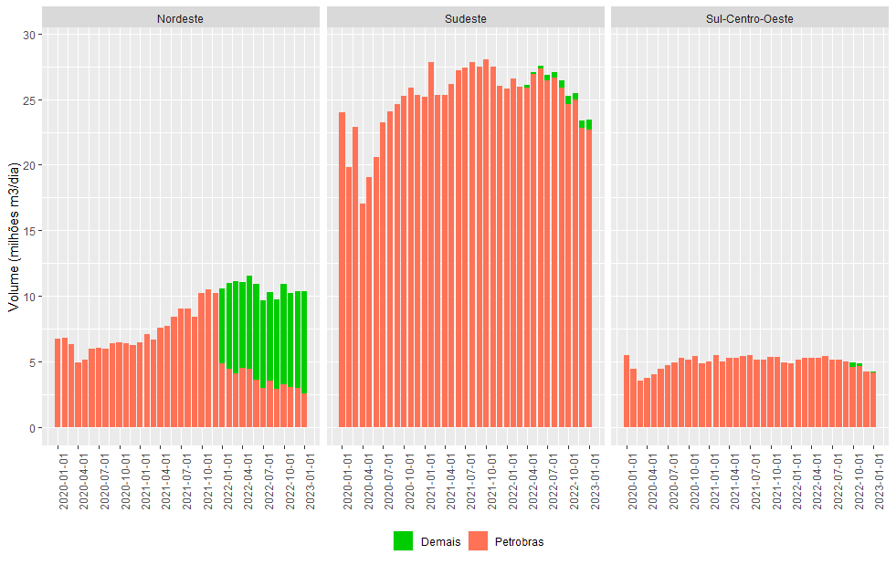
Resultados da Abertura do Mercado: Vendas de gás natural por Região – Malha Integrada (Mercado Não Térmico)
Em Janeiro de 2023, os demais vendedores foram responsáveis por aproximadamente 75% da vendas no Nordeste.
O HHI da região nordeste neste período foi de 2.067
Índice HHI (Índice Herfindahl-Hirschman): principal índice de concentração de mercado (O nível máximo do índice é atingido quando apenas uma agente opera no mercado, o que representa 100 x 100 = 10.000). A partir dos dados atuais, é possível identificar que o HHI da região nordeste neste período foi de 2.067. Esse valor coloca a região em patamar classificado como moderadamente concentrado (HHI entre 1500 e 2500)

Slide 9
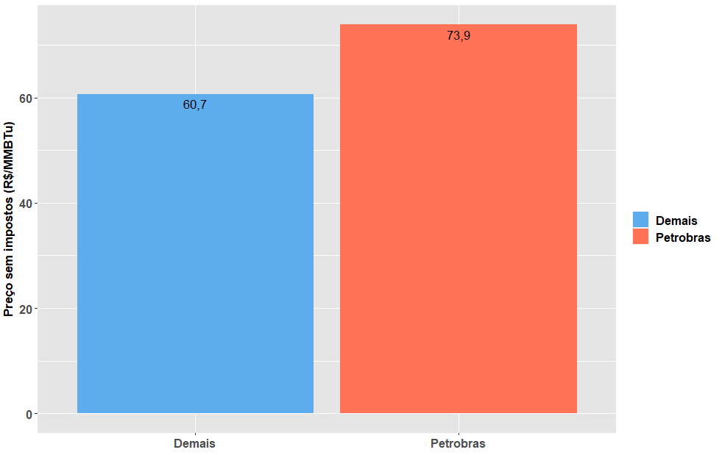
Resultados da Abertura do Mercado: Preços médios na Região Nordeste (Jan/2023) - Malha Integrada (Mercado Não Térmico)
Inclui apenas as vendas aos clientes que não contrataram a saída na malha da TAG.
O preço médio dos demais foi aproximadamente 18% menor que o da Petrobras.

Slide 10
Sadio Desenvolvimento da Indústria do Gás Natural: Harmonização Regulatória
A multiplicidade de regulações distintas entre estados e o conflito entre regulações estaduais e federais tem potencial de gerar algum nível de insegurança jurídica, podendo afastar investimentos e prejudicar o desenvolvimento do mercado.
A harmonia entre as regulações estadual e Federal é condição necessária para assegurar a eficiência e a segurança de todos os elos da indústria do gás natural.
A Lei 14.134 de 8 de abril de 2021 (Lei do Gás) dispõe que a União, por intermédio do Ministério de Minas e Energia e da ANP, deverá articular-se com os Estados e o Distrito Federal para a harmonização e o aperfeiçoamento das normas desta a indústria.
O Decreto 10.712 de 2 de junho de 2021 que definiu o Pacto Nacional para o Desenvolvimento do Mercado de Gás Natural, de adesão voluntária dos estados, formação de redes de conhecimento coordenadas pelo MME e a disponibilidade de um canal de comunicação com os Estados e o Distrito Federal.
Ações já empreendidas:
MME → Abertura do Canal de Comunicação; Manual Orientativo de Boas Práticas Regulatórias do Comitê de Monitoramento da Abertura do Mercado de Gás Natural (CMGN); Realização de Rodadas de Reunião nos Estados para promoção do processo de harmonização.
ANP → Estabelecimento de Acordos de Cooperação Técnica com as agências reguladoras Estaduais
A harmonização da regulação federal e estadual tem potencial de gerar ganhos de eficiência, competitividade e desenvolvimento regional.

Slide 11
Obrigado!
Cláudio Jorge Martins de Souza
Diretor
www.gov.br/anp
diretoria4@anp.gov.br

